Slide 1
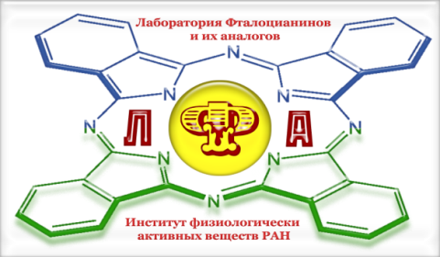
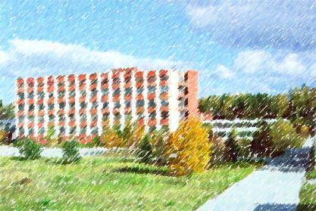

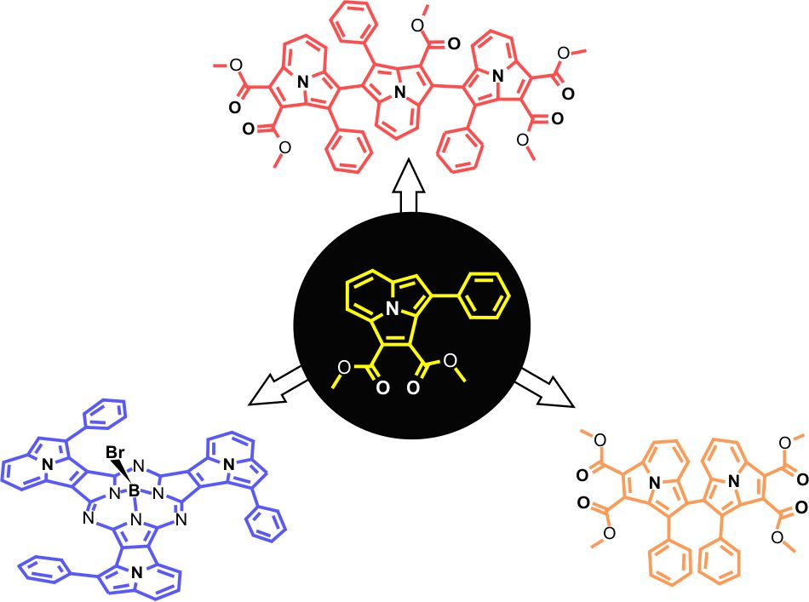
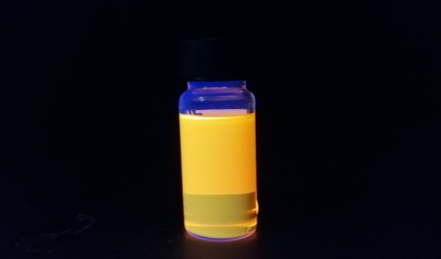
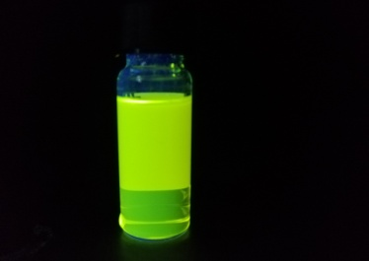
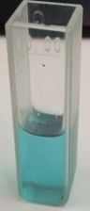
(3.2.2)ЦИКЛАЗИНЫ КАК ОСНОВА НОВЫХ МАКРОЦИКЛОВ И БИОСОВМЕСТИМЫХ ФЛУОРЕСЦЕНТЫХ КРАСИТЕЛЕЙ
м.н.c. ИФАВ РАН Стариков А.C.
e-mail: andreistarikov1994@mail.ru
Кострома, «Серебренный плес», 2022

Slide 2
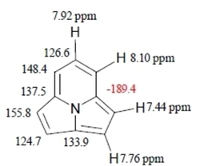
(3.2.2)циклазины
Нумерация цикла и химические сдвиги ЯМР (3.2.2)циклазина
* Dr. Erich Kleinpeter, Dr. Andreas Koch et al. // EurJOC., 2022. Vol. 22, № 8. e202101362
УФ- спектры некоторых
(3.2.2)циклазиновых производных
ЦВВА для некоторых
(3.2.2)циклазиновых производных
*Shigemitsu Y. et al. // J. Phys. Chem. A., 2012. Vol. 116, № 36. P. 9100–9109
2

Slide 3
(3.2.2)циклазины
Структура мирмикаринов
*Schröder F. et al. // Tetrahedron. 1996. Vol. 52, № 43. P. 13539–13546
Структура власуламина А
*Wu Z. et al. Org. Lett. American Chemical Society, 2018. Vol. 20, № 23. P. 7567–7570
3

Slide 4
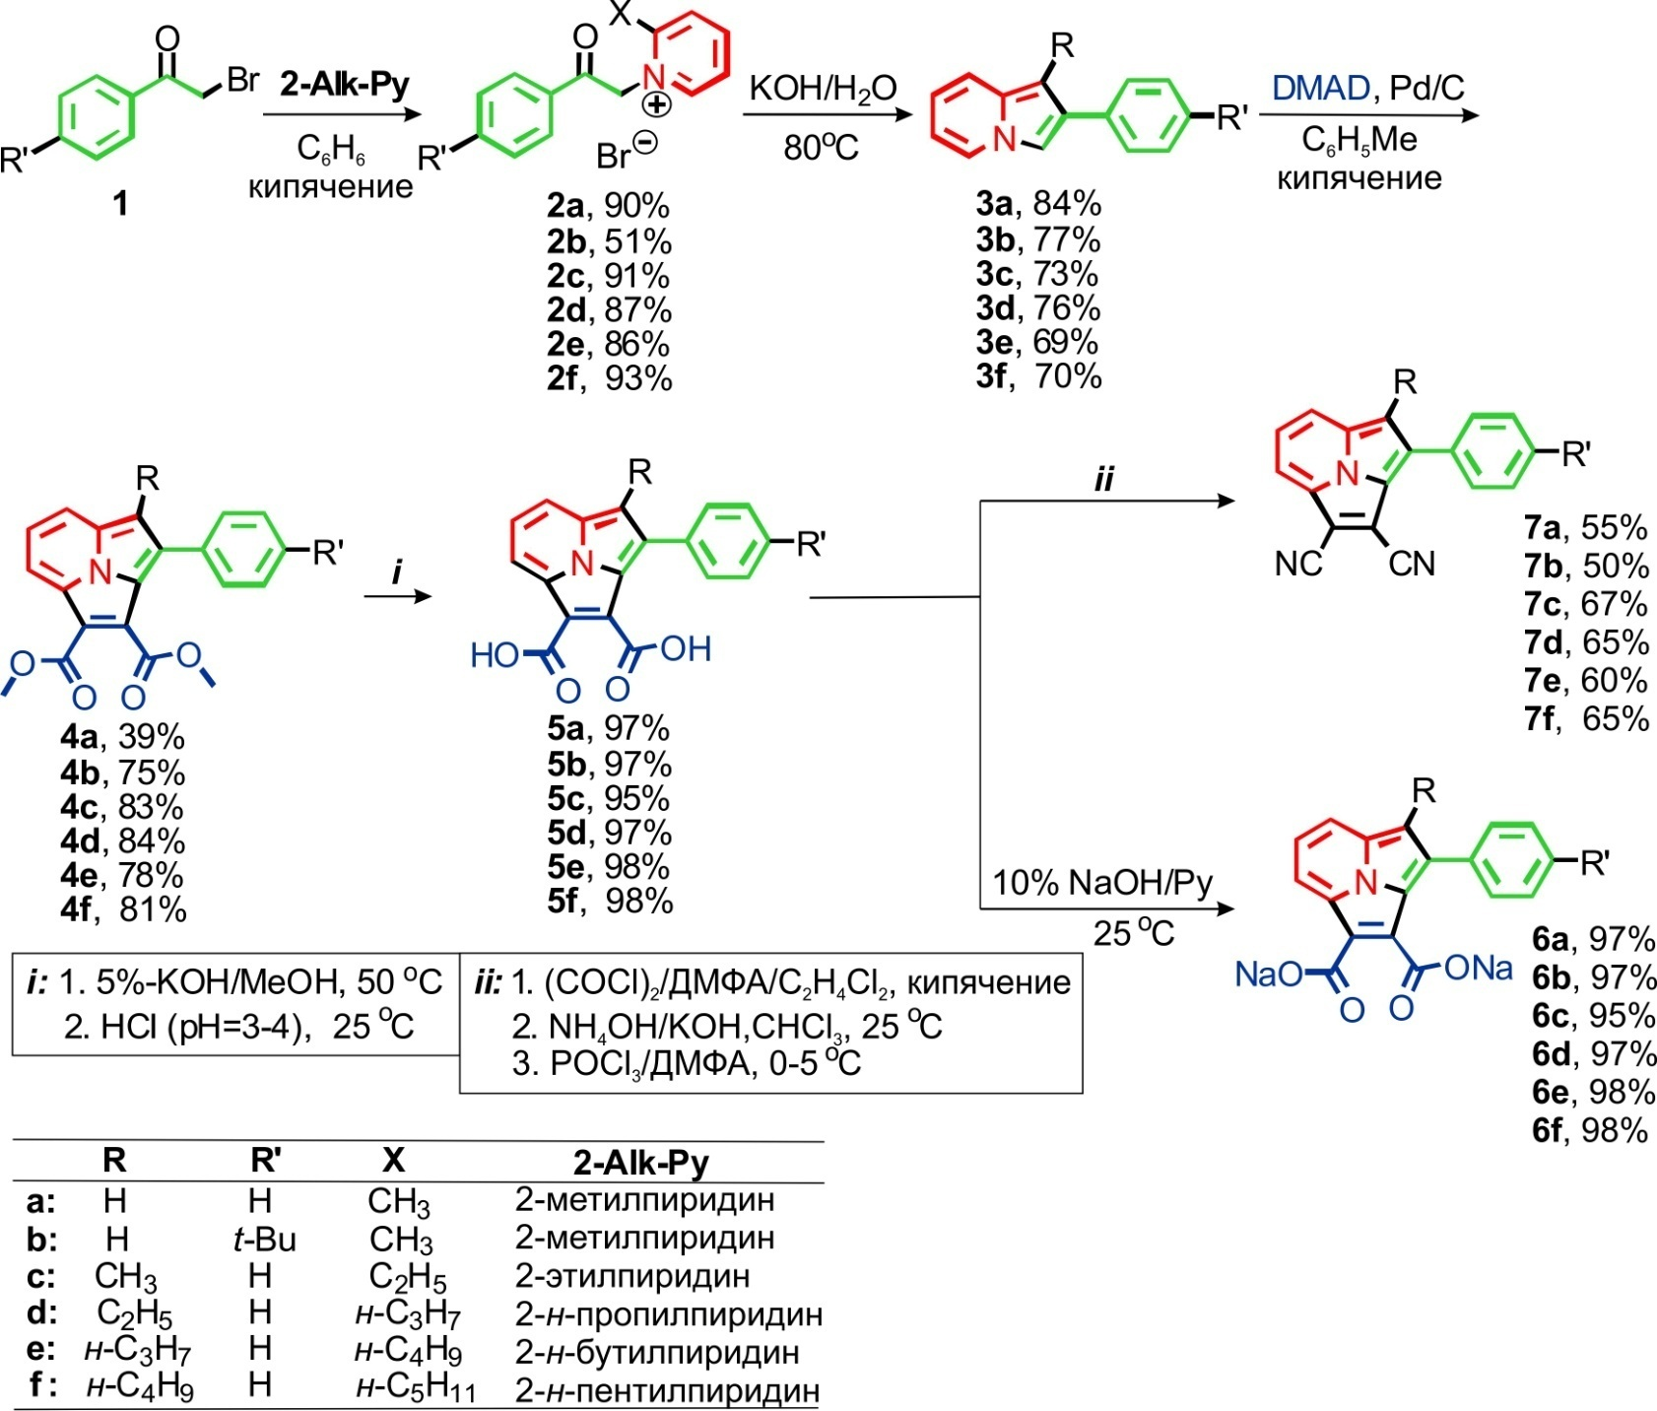
Синтез производных (3.2.2)циклазинов
2-Alk-Py
4

Slide 5
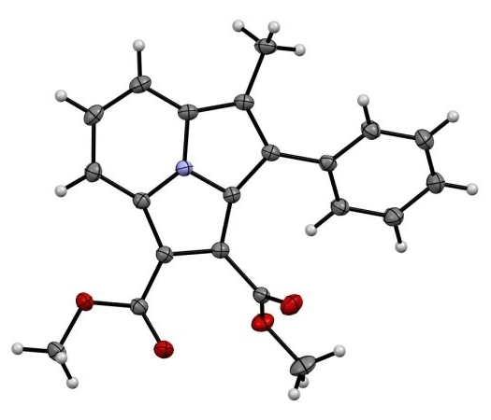
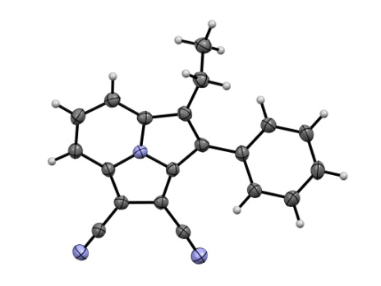
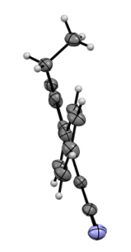
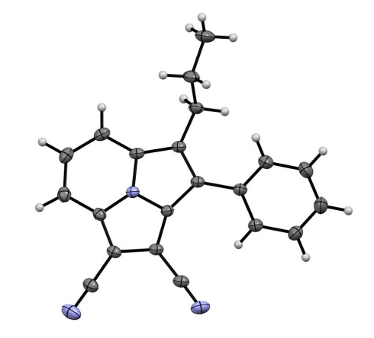
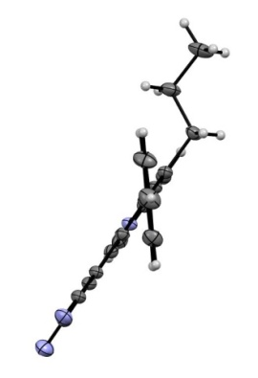
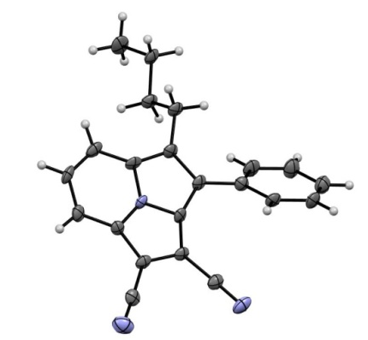
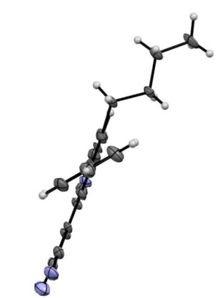
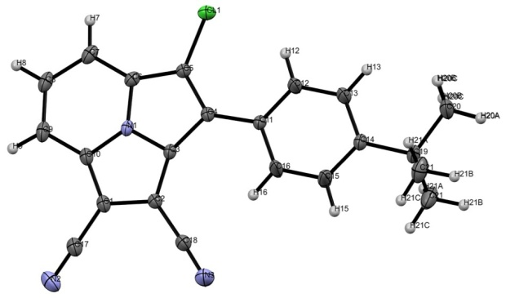
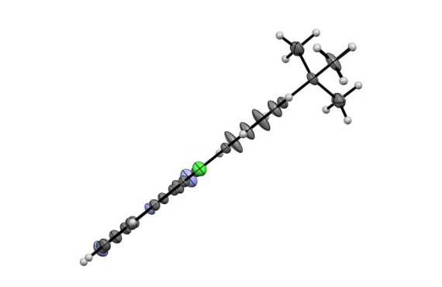
Данные рентгеноструктурного анализа
4a
4e
7f
7g
7h
7b(Cl)
3b
5

Slide 6
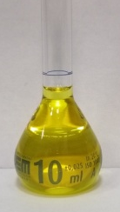
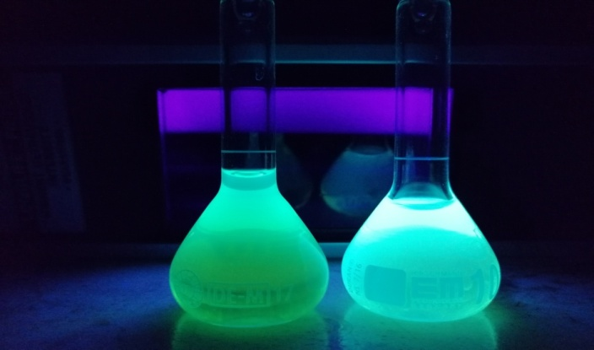
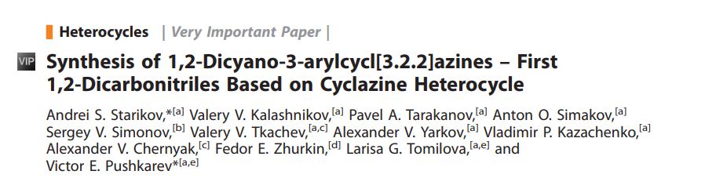
Фотофизические свойства 1,2-дициано(3.2.2)циклазинов
Шифр | R¹ | R²
7a | H | H
7b | H | ^{t}Bu
7c | Me | H
7d | Et | H
7f | ^{n}Bu | H
7a(Cl) | Cl | H
7b(Cl) | Cl | ^{t}Bu
* A.S. Starikov et al. Eur. J. Org. Chem., 2020, 36, 5852–5856.
6

Slide 7
Фотофизические свойства 1,2-дициано(3.2.2)циклазинов
1,2-дициано(3.2.2)циклазины (7)
Шифр | R¹ | R² | Поглощение 1 (lg ε), нм MePh | Поглощение 2 (lg ε), нм MePh | Излучение нм MePh | Стоксов сдвиг, см⁻¹ MePh | ΔΦ_{f}(MePh)% | ΔΦ_{f}(DMSO)%
7a | -H | -H | 356(4.17) | 435(4.00) | 459 | 1202 | 28 (±3) | 19 (±2)
7b | -H | -^{t}Bu | 370(4.34) | 435(4.10) | 459 | 1202 | 27 (±3) | 19 (±2)
7c | -Me | -H | 348(4.27) | 446(4.09) | 469 | 1100 | 19 (±2) | 18 (±2)
7d | -Et | -H | 345(4.25) | 443(4.07) | 469 | 1251 | 16 (±2) | 16 (±2)
7f | -^{n}Bu | -H | 328(4.21) | 443(4.08) | 469 | 1251 | 14 (±1) | 16 (±2)
7a(Cl) | -Cl | -H | 364(4.19) | 449(3.97) | 476 | 1263 | 4 (±0.4) | 5 (±0.5)
7b(Cl) | -Cl | -^{t}Bu | 357(4.18) | 449(4.00) | 476 | 1263 | 4 (±0.4) | 3 (±0.3)
7

Slide 8
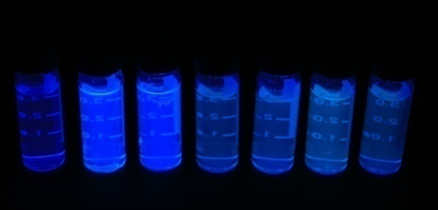

Фотофизические свойства (3.2.2)циклазин-1,2-дикарбоновых кислот
и их водорастворимых натриевых солей
Шифр | R¹ | R²
5a | H | H
5b | H | ^{t}Bu
5c | Me | H
5d | Et | H
5e | ^{n}Pr | H
5f | ^{n}Bu | H
Шифр | R¹ | R²
6a | H | H
6b | H | ^{t}Bu
6c | Me | H
6d | Et | H
6e | ^{n}Pr | H
6f | ^{n}Bu | H
8

Slide 9
Фотофизические свойства серии (3.2.2)циклазин-1,2-дикарбоновых кислот
и их водорастворимых натриевых солей
DMSO
№ | R¹ | R² | Abs.1(lgε) nm | Abs.2(lgε) nm | Emiss. (nm) | Stokes shift (cm⁻¹) | ΔΦ_{f} (DMSO), %
5a | -H | -H | 329 (4.54) | 415 (4.24) | 455 | 2118 | 30 (±2)
5b | -H | -^{t}Bu | 336 (4.46) | 413 (4.14) | 455 | 2235 | 29 (±2)
5c | -Me | -H | 322 (4.35) | 422 (4.10) | 473 | 2555 | 15 (±1)
5d | -Et | -H | 321 (4.34) | 421 (4.05) | 471 | 2522 | 16 (±2)
5e | -nPr | -H | 321 (4.34) | 423 (4.05) | 473 | 2499 | 22 (±2)
5f | -nBu | -H | 335 (4.29) | 423 (4.01) | 473 | 2499 | 18 (±2)
№ | R¹ | R² | Abs.1(lgε) nm | Abs.2(lgε) nm | Emiss. (nm) | Stokes shift (cm⁻¹) | ΔΦ_{f} (DMSO), %
6a | -H | -H | 329 (4.39) | 418(4.19) | 458 | 2089 | 20 (±2)
6b | -H | -tBu | 336 (4.31) | 413 (4.24) | 456 | 2283 | 27 (±3)
6c | -Me | -H | 322 (4.34) | 424 (4.16) | 474 | 2488 | 15 (±2)
6d | -Et | -H | 321 (4.34) | 421(4.09) | 472 | 2567 | 24 (±2)
6e | -nPr | -H | 335 (4.36) | 423 (4.12) | 472 | 2454 | 15 (±2)
6f | -nBu | -H | 335 (4.40) | 421 (4.11) | 472 | 2567 | 16 (±2)
DMSO
№ | R¹ | R² | Abs.1(lgε) nm | Abs.2(lgε) nm | Emiss. (nm) | Stokes shift (cm⁻¹) | ΔΦ_{f} (H₂O), %
6a | -H | -H | 324(4.11) | 414 (4.02) | 454 | 2128 | 13 (±1)
6b | -H | -tBu | 328(4.09) | 414(4.05) | 456 | 2225 | 15 (±1)
6c | -Me | -H | 320(4.12) | 424 (4.04) | 478 | 2664 | 10 (±1)
6d | -Et | -H | 320(4.10) | 422(4.01) | 476 | 2688 | 11 (±1)
6e | -nPr | -H | 319(4.15) | 421(4.01) | 477 | 2789 | 10 (±1)
6f | -nBu | -H | 319(4.08) | 425(4.06) | 480 | 2696 | 11 (±1)
H₂O
9

Slide 10
Общая токсичность на культурах SH-SY5Y и HeLa
Шифр | SH-SY5Y IC₅₀, мкМ (72 ч) | HeLa IC₅₀, мкМ (72 ч)
5a | >500 | >500
5b | 107±21 | 168
5c | 259,±31 | >500
5d | 224±24 | >400
5e | 227±23 | >400
5f | 215±26 | >400
6a | >500 | >500
6b | 62±15 | 38
6c | 367±34 | >500
6d | 247±31 | >400
6e | >500 | >400
6f | 198±30 | 318
Культура клеток SH-SY5Y
Культура клеток HeLa
10

Slide 11
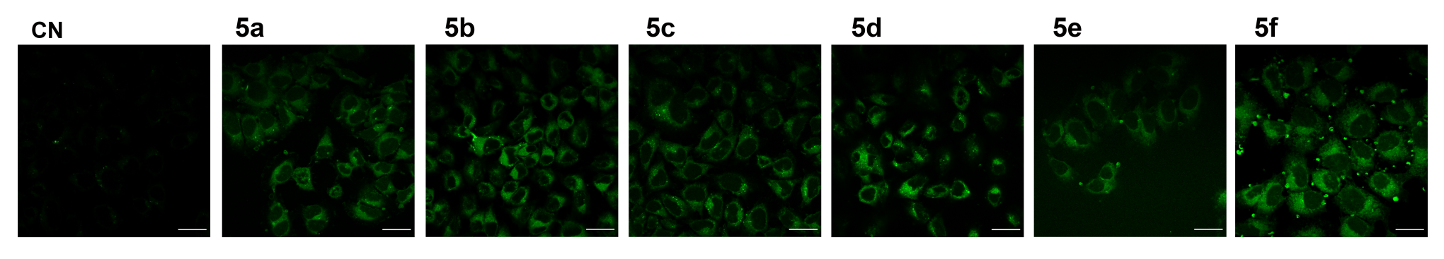
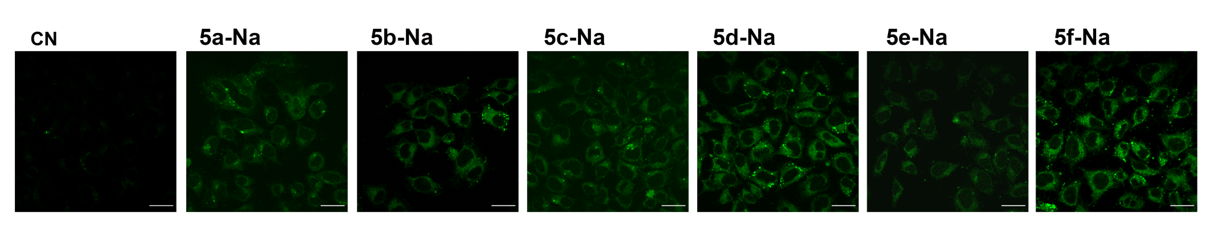
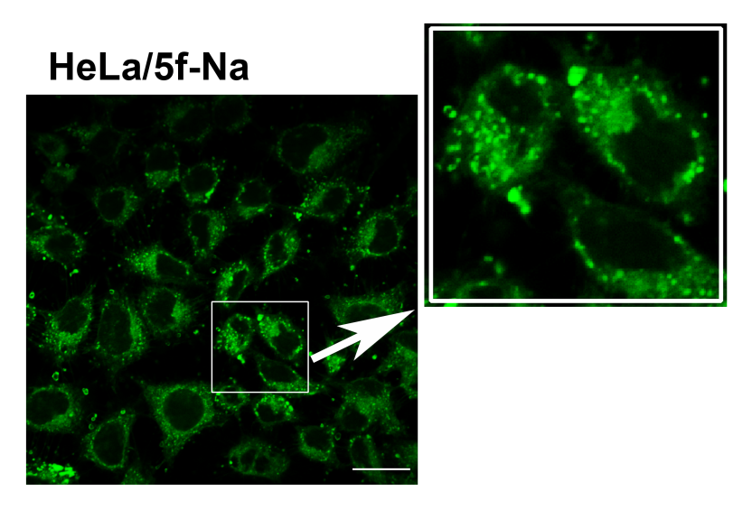
Внутриклеточная флуоресценция на культуре HeLa
А
Б
6a
6b
6c
6d
6e
6f
В
HeLa/6f
11

Slide 12
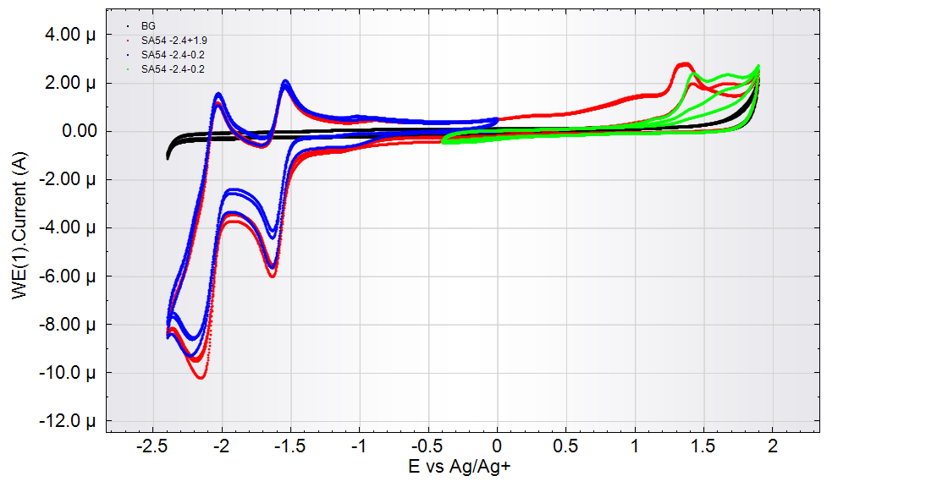
Редокс-устойчивость 1,2-дициано(3.2.2)циклазинов
ЦВА на примере 7e
Шифр | R¹ | R²
7a | -H | -H
7b | -H | -^{t}Bu
7c | -Me | -H
7d | -Et | -H
7e | -^{n}Pr | -H
7f | -^{n}Bu | -H
12

Slide 13
Реакционная активность С4-положения (3.2.2)циклазинового остова
Побочное хлорирование
Прямое хлорирование
Ацилирование
4a
4a(Ac), 68%
13

Slide 14
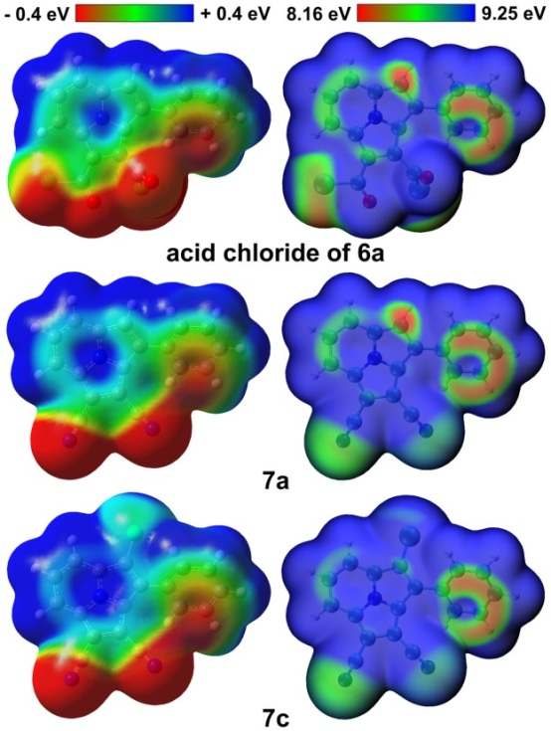
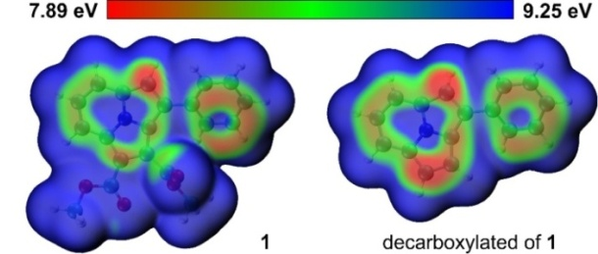
Метод квантово-химического моделирования
Поверхности средней локальной энергии ионизации Ῑ_{S}(r)
Данные структуры по РСА
7a
7a(Cl)
5a
декарбоксилированный 5a
14

Slide 15
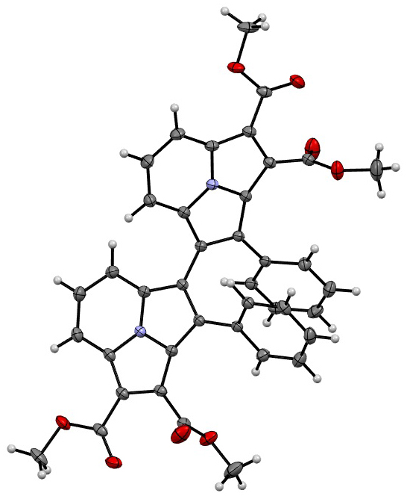
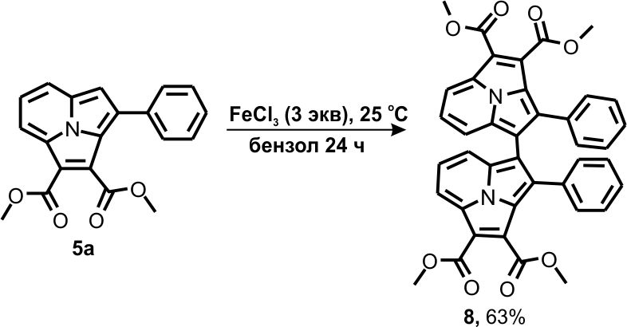
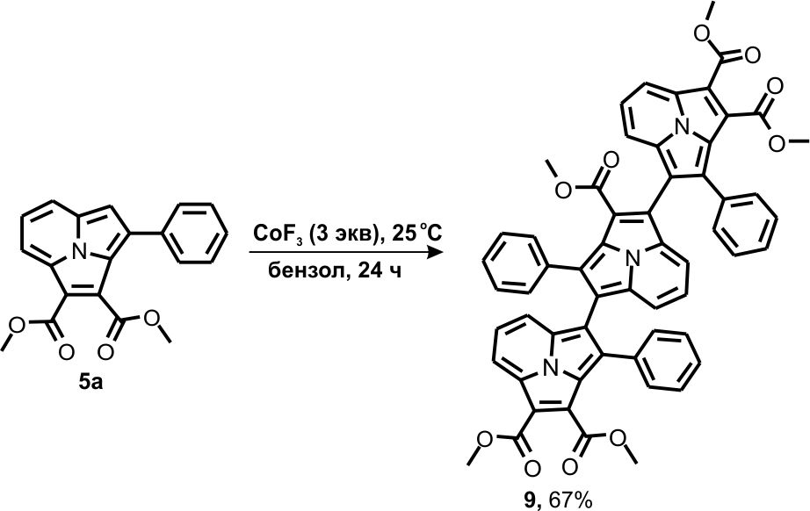
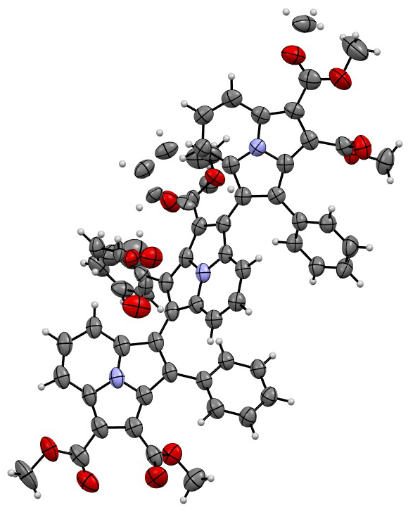
Окислительное арильное сочетание
РСА
РСА
15

Slide 16
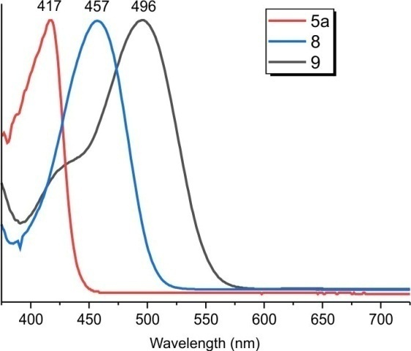
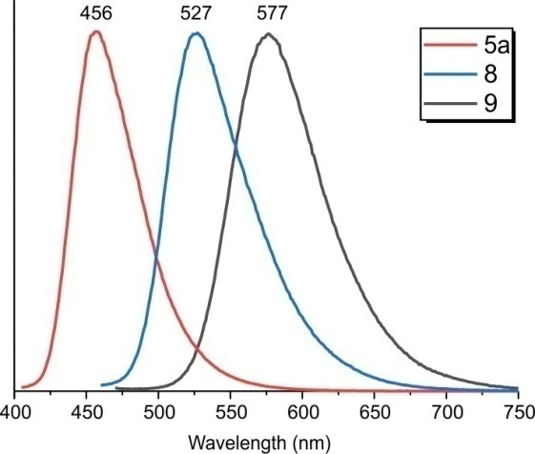
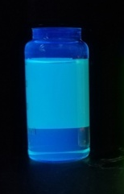


Фотофизические свойства
Поглощение
Флуоресценция
Φ_{F} (MePh) =27%
Φ_{F} (MePh) =30%
Φ_{F} (MePh) =38%
16

Slide 17
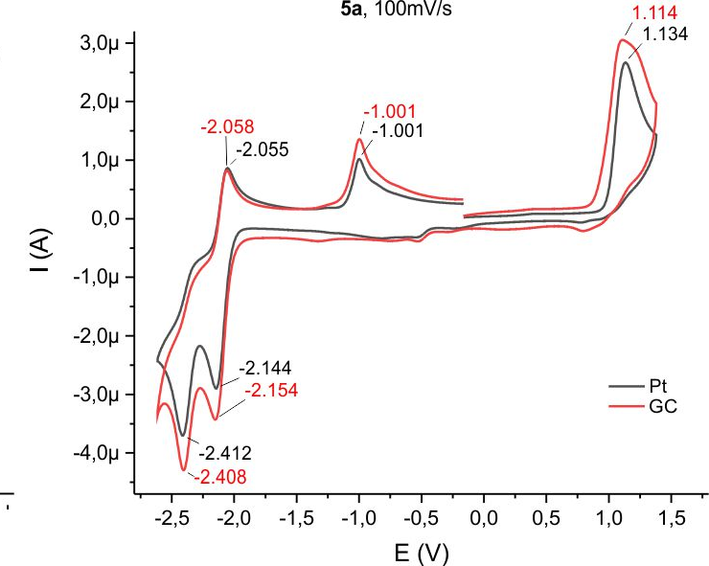
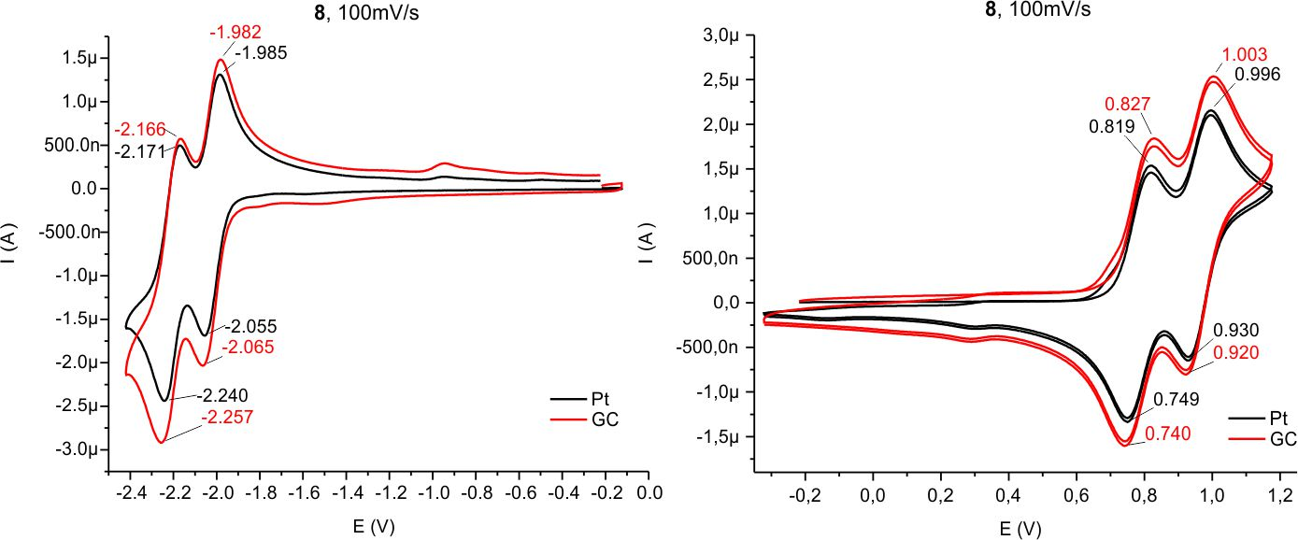
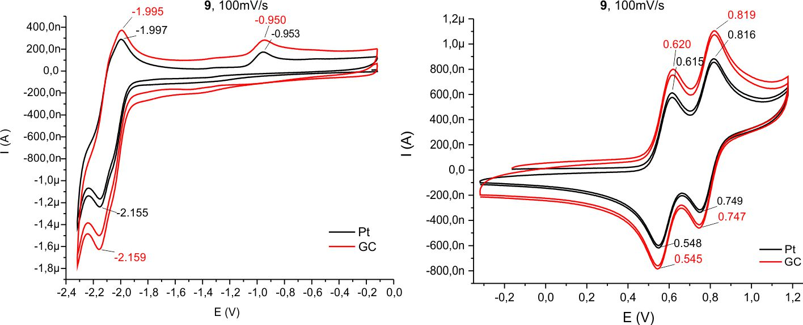
Редокс-устойчивость продуктов сочетания
17

Slide 18
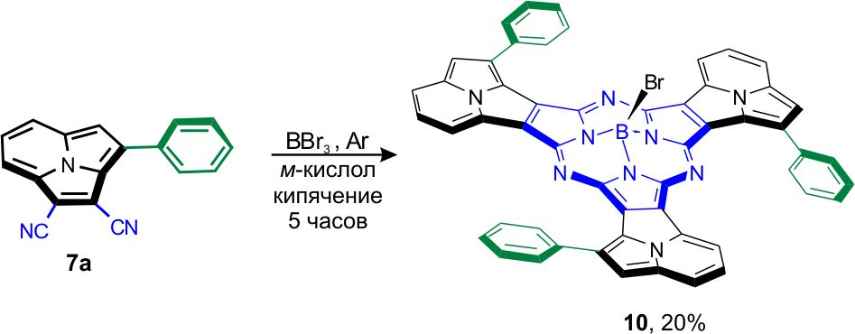
Синтез суб(3.2.2)циклазиноцианинов
[M]⁻
¹H ЯМР (DMF d₇, δ, м.д., J, Гц): 8.82 (1H, д, ³J_{HH} = 4.2, 7-H);
8.17 (3H, м, 4, 5, 6-H); 7.56- 7.87 (5H, м, 9-13-H).
18

Slide 19
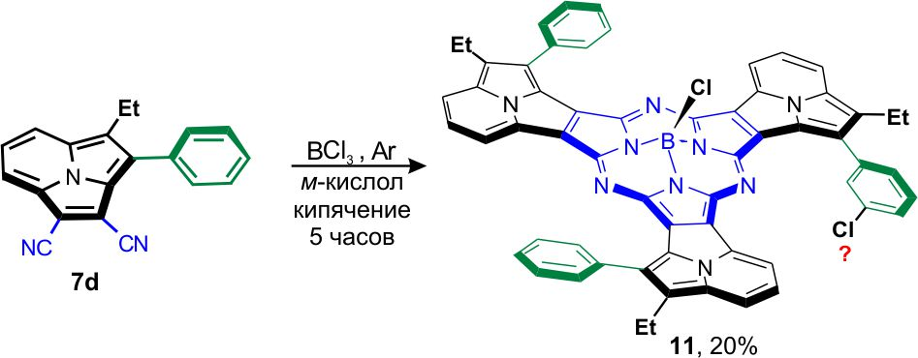
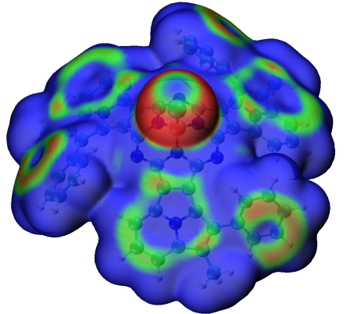
Синтез суб(3.2.2)циклазиноцианинов
Поверхности средней локальной энергии ионизации Ῑ_{S}(r)
19

Slide 20
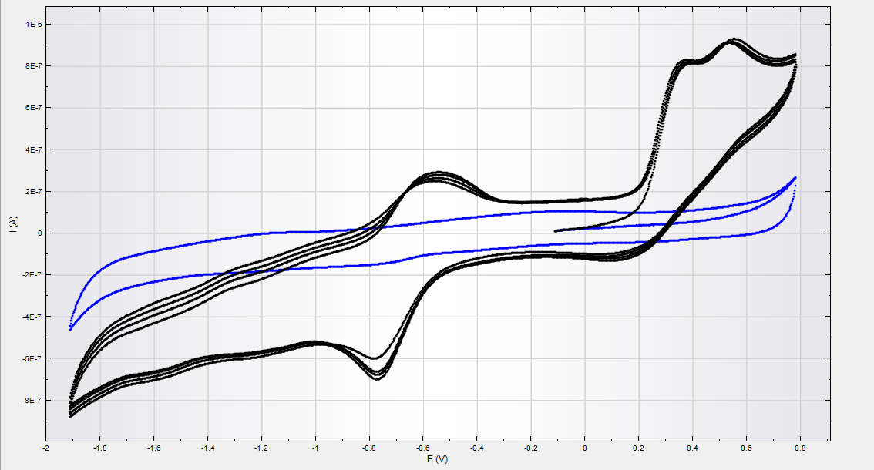
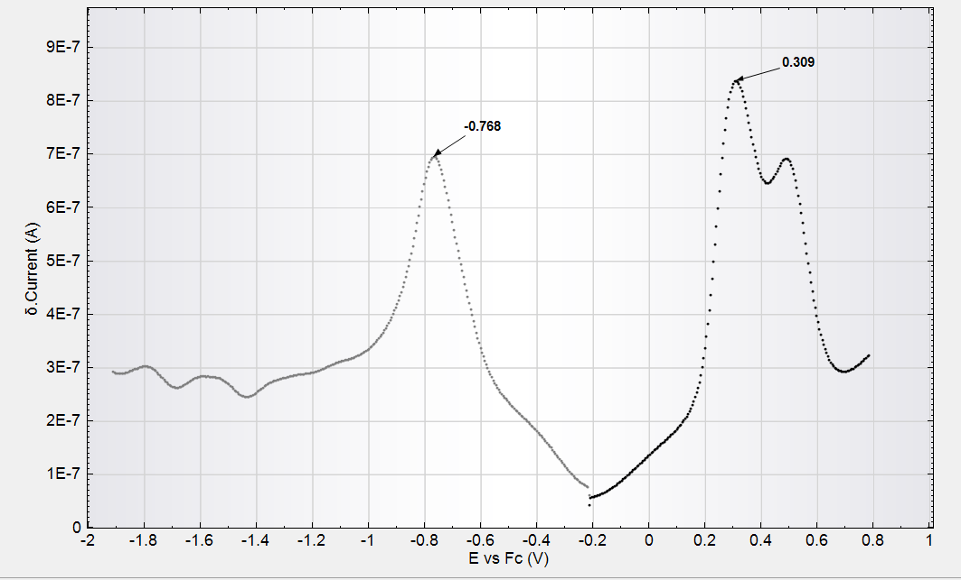
Спектральные и электрохимические свойства
Спектральные данные
10
Φ_{F} (ДМСО) =11%
Электрохимические данные
0,309
0,501
0,309
-0,768
0,501
-0,768
(UV)
20

Slide 21
Выводы
На основе (3.2.2)циклазинового гетероцикла получена серия производных, включающая 1,2-дикарбонитрилы, 1,2-диэфиры, 1,2-дикарбоновые кислоты и натриевые соли на их основе;
На основе полученных соединений проведены реакция макроциклизации с получением ранее неописанных макроциклов и реакция окислительного арильного сочетания с получением коваленто-связанных олигомерных аддуктов;
Полученные соединения являются сине-зелеными флуорофорами с перспективой применения в биологических системах и OLED- устройствах.
21

Slide 22


Выводы
Дубининой Т. В., к.х.н. ИФАВ РАН и Химического Факультета МГУ
Пушкареву В. Е., д.х.н., г.н.с., заведующий ЛФиА ИФАВ РАН
Тараканову П. А., к.х.н., с.н.с. ИФАВ РАН
Калашникову В. В., к.х.н., с.н.с. ИФАВ РАН
Бородачеву А. В., н.с. ИФАВ РАН
Казаченко В. П., с.н.с. ИФАВ РАН
Яркову А.В., к.х.н. ИФАВ РАН
Косову А.Д., к.х.н. Химического Факультета МГУ
Коневу Д.В., к.х.н. ИПХФ РАН
Симонову С.В., к.ф.-м.н. ИФТТ РАН
Черняку А.В. к.х.н. ИПХФ РАН
Слесаренко Н.А. ИПХФ РАН
грант № 19-03-01038А
грант № 21-73-20016
грант № 1773-10413
22

